Slide 1
Кібербезпека та протидія шахрайству
при роботі в Інтернет та з електронною поштою
Бєгун Сергій Васильович,
с.н.с. відділу освітньо-наукової діяльності,
кандидат фізико-математичних наук

Slide 2
План лекції
1. Чому це важливо: ситуація 2026 року (5 хв)
2. Основні загрози: фішинг, соціальна інженерія, ransomware (7 хв)
3. Розпізнавання фішингових листів — практикум (8 хв)
4. Безпечна робота з е-поштою, посиланнями та вкладеннями (5 хв)
5. Парольна політика та двофакторна автентифікація (7 хв)
6. Робоче місце, змінні носії та штучний інтелект (5 хв)
7. Дії у разі виявлення кіберзагрози (5 хв)
8. Підсумки та контрольні питання (3 хв)
Notes:
Лекція має вісім логічних блоків. Перший блок — мотивація: чому ми взагалі говоримо про це саме зараз. Другий блок дає словник базових понять. Третій — найбільший і найпрактичніший: ми навчимося впізнавати фішинговий лист «на око», розглянемо реальний приклад. У четвертому блоці — правила гігієни роботи з поштою та вебом. У п'ятому розберемо паролі та 2FA. Шостий блок — фізична безпека робочого місця, USB-носії та правила роботи з ChatGPT, Gemini, Copilot. Сьомий — інструкція, що робити, якщо інцидент уже стався. Завершимо коротким підсумком та контрольними питаннями для самоперевірки.

Slide 3
Розділ 1. Чому це важливо: ситуація 2026 року
Notes:
Розпочнемо з реальних подій останніх місяців, щоб зрозуміти, чому тема кібербезпеки для медичних установ є критичною саме зараз.

Slide 4
Лист НАМН України (квітень 2026)
• МОЗ та НАМН провели контрольовану імітацію цілеспрямованої кібератаки
• Метод: соціальна інженерія — фішингові листи на офіційні адреси установ
• Тема-приманка: «необхідність оновлення та верифікації доступу до СЕД»
• Мета: оцінити алгоритм дій персоналу при отриманні підозрілих листів
• Результат: працівники низки установ:
1) зайшли на підготовлені «фішинг» сайти;
2) ввели паролі на цих «фішинг» сайтах, включаючи РЕАЛЬНІ паролі доступу.
• Висновок: компрометація автентифікаційних даних → ризик доступу до внутрішніх систем, витоку документації, поширення шкідливого ПЗ (Ransomware) у мережі установи
Notes:
У квітні 2026 року Міністерство охорони здоров'я разом з НАМН провели так звану «фішингову симуляцію» — це стандартна світова практика перевірки рівня кібергігієни в організаціях. Працівникам надіслали ретельно підготовлений лист, що виглядав як службове сповіщення про необхідність терміново верифікувати доступ до системи електронного документообігу. У листі було посилання на підроблений сайт. Очікувана правильна реакція — НЕ переходити, або, якщо вже перейшли, не вводити пароль. Однак працівники Інституту фармакології та токсикології НАМН ввели свої справжні робочі паролі. У реальному, а не імітаційному сценарії, це означало б повну компрометацію — зловмисники отримали б доступ до пошти, документів, баз даних. Далі — поширення шифрувальника Ransomware по всій мережі медичних установ.

Slide 5
Чому медичні заклади та наукові установи можуть бути пріоритетною ціллю атак
• Чутливі персональні дані пацієнтів — високооплачуваний товар у даркнеті
• Критичність роботи — потенційний доступ зловмисників до критично важливих технологічних даних чи обладнання – іноді установа готова заплатити викуп, щоб відновити доступ
• Велика поверхня атаки: лікарі, медсестри, науковці, допоміжний персонал, адміністрація, бухгалтерія
• Часто застарілі інформаційні системи та брак ІТ-персоналу
• Цілеспрямовані APT-групи розповсюджують шкідливе ПЗ під виглядом у тому числі гуманітарних ініціатив
(APT-групи (від англ. Advanced Persistent Threat — розвинена стійка загроза) — це висококваліфіковані угруповання кіберзлочинців, діяльність яких зазвичай спонсорується на рівні держав. Вони здійснюють довготривалі та приховані кібератаки для розвідки, шпигунства або завдання критичної шкоди.)
• В умовах війни — додатковий політично мотивований інтерес противника
Notes:
Чому атакують саме медицину? Перше — дані. Медична карта пацієнта на чорному ринку коштує значно дорожче за номер кредитної картки, бо містить багато чутливої особистої інформації. Маскування шкідливого ПЗ під обговорення гуманітарних ініціатив – розповсюджений випадок. Війна додає політичної мотивації потенційним атакувальникам. Висновок: медичний працівник у 2026 році — це частина критичної інфраструктури, навіть якщо він про це не думає.
APT-групи (від англ. Advanced Persistent Threat — розвинена стійка загроза) — це висококваліфіковані угруповання кіберзлочинців, діяльність яких зазвичай спонсорується на рівні держав. Вони здійснюють довготривалі та приховані кібератаки для розвідки, шпигунства або завдання критичної шкоди.

Slide 6
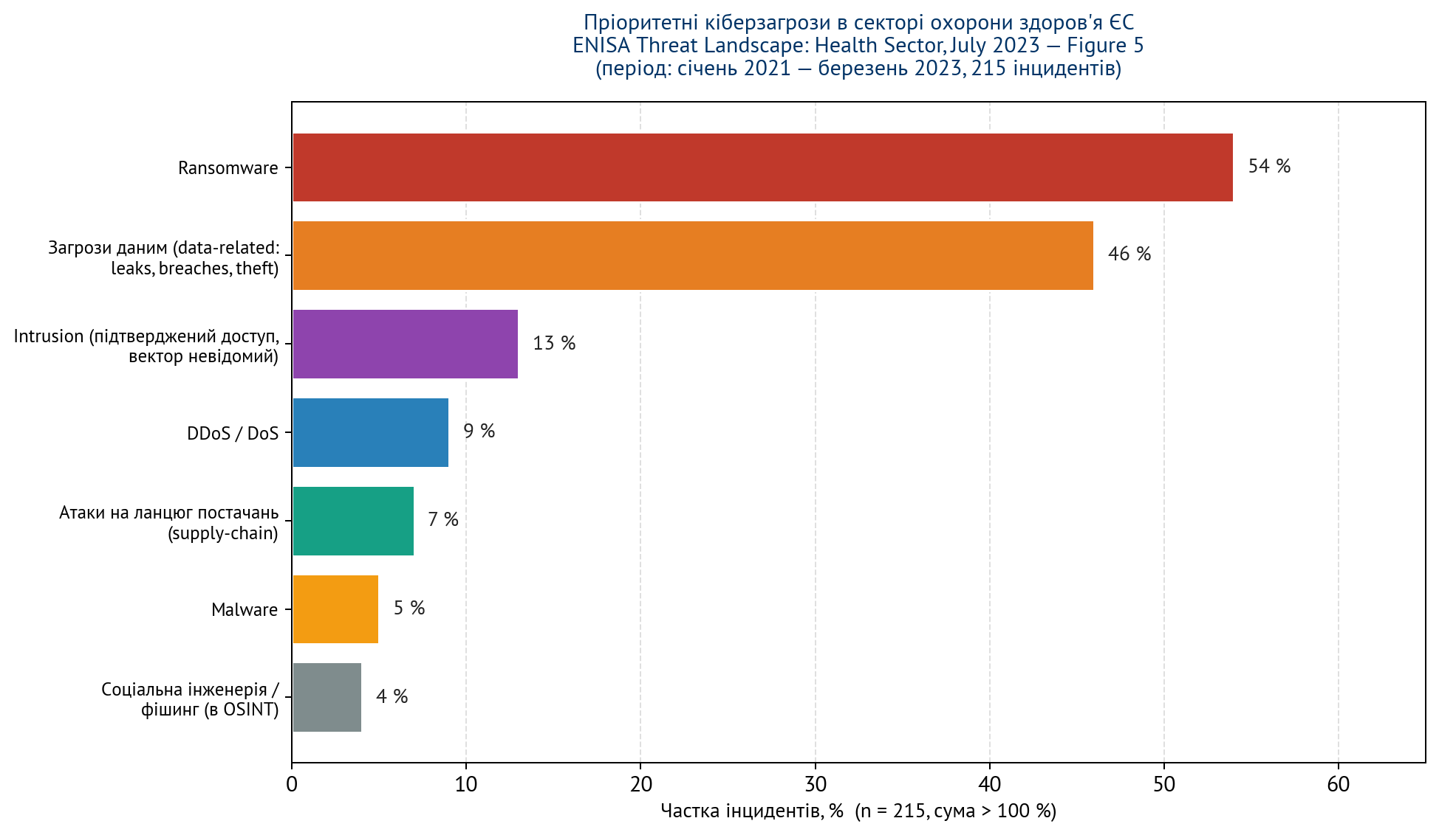
Пріоритетні кіберзагрози в охороні здоров'я ЄС (ENISA, 2023)
Це — пряма вибірка з Figure 5 звіту ENISA «Threat Landscape: Health Sector» (липень 2023). Період аналізу — січень 2021 — березень 2023, вибірка — 215 публічно задокументованих інцидентів у європейському секторі охорони здоров'я. Важливо: сума відсотків перевищує 100 %, бо один інцидент може належати до кількох категорій (наприклад, фішинговий лист → запуск ransomware → витік даних пацієнтів).
Джерело: ENISA, «Threat Landscape: Health Sector», July 2023, Figure 5 (с. 11), n = 215 інцидентів, січень 2021 — березень 2023. PDF: https://www.enisa.europa.eu/sites/default/files/publications/Health%20Threat%20Landscape.pdf
Notes:
Це — пряма вибірка з Figure 5 звіту ENISA «Threat Landscape: Health Sector» (липень 2023). Період аналізу — січень 2021 — березень 2023, вибірка — 215 публічно задокументованих інцидентів у європейському секторі охорони здоров'я. Важливо: сума відсотків перевищує 100 %, бо один інцидент може належати до кількох категорій (наприклад, фішинговий лист → запуск ransomware → витік даних пацієнтів).
На першому місці — ransomware: шифрувальники задіяні у 54 % інцидентів, і в 43 % випадків вони супроводжуються крадіжкою даних. Майже паритетна частка — 46 % — загрози саме даним: витоки, продаж в даркнеті, розкриття медичних карток. 13 % — «intrusion», тобто підтверджений несанкціонований доступ, при якому публічно невідомо, як саме відбувся вхід у систему. 9 % — DDoS-атаки (суттєве зростання у початку 2023 року через проросійський хактивізм). 7 % — атаки на ланцюг постачань (supply-chain). 5 % — malware. Соціальна інженерія як окрема категорія — лише ~4 %, але це явне заниження: ENISA прямо вказує, що в 95 % інцидентів первинний вектор доступу публічно не розкривається, а відомо, що саме фішинг є основним способом проникнення у більшості ransomware-кампаній. Отже реальна частка атак, що починаються з листа людині, значно вища за ці 4 %. Висновок для працівника: ваш поштовий клік — це потенційний перший крок саме тієї 54 %-ої ransomware-атаки, що потім зафіксується у статистиці європейського агентства з кібербезпеки.

Slide 7
Структура кіберінцидентів в охороні здоров'я
На першому місці — ransomware: шифрувальники задіяні у 54 % інцидентів, і в 43 % випадків вони супроводжуються крадіжкою даних.
Майже паритетна частка — 46 % — загрози саме даним: витоки, продаж в даркнеті, розкриття медичних карток.
13 % — «intrusion», тобто підтверджений несанкціонований доступ, при якому публічно невідомо, як саме відбувся вхід у систему.
9 % — DDoS-атаки (суттєве зростання у початку 2023 року через проросійський хактивізм).
7 % — атаки на ланцюг постачань (supply-chain).
5 % — malware.
Соціальна інженерія як окрема категорія — лише ~4 %, але це явне заниження: ENISA прямо вказує, що в 95 % інцидентів первинний вектор доступу публічно не розкривається, а відомо, що саме фішинг є основним способом проникнення у більшості ransomware-кампаній. Отже реальна частка атак, що починаються з листа людині, значно вища за ці 4 %.
Висновок для працівника: ваш поштовий клік — це потенційний перший крок саме тієї 54 %-ої ransomware-атаки, що потім зафіксується у статистиці європейського агентства з кібербезпеки.

Slide 8
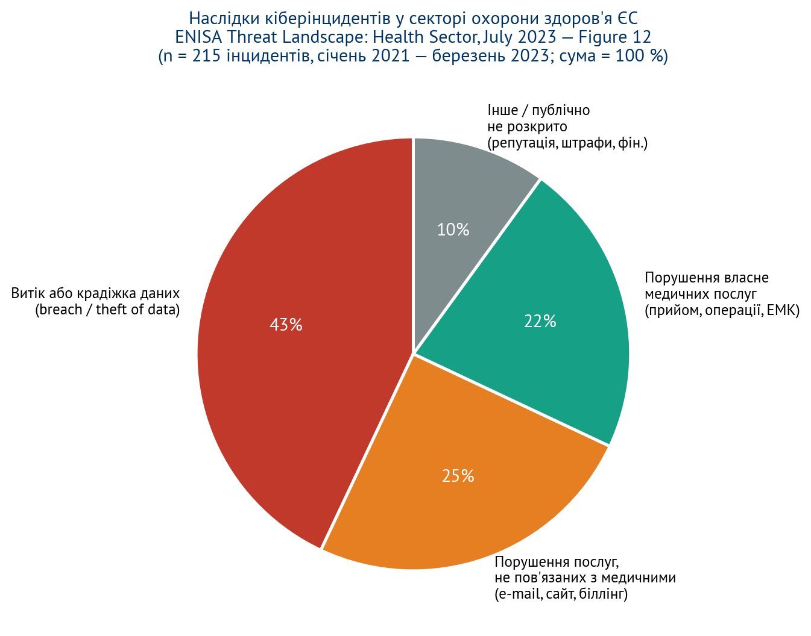
Наслідки кіберінцидентів в охороні здоров'я ЄС (ENISA, 2023)
Джерело: ENISA, «Threat Landscape: Health Sector», July 2023, Figure 12 (с. 26), n = 215 інцидентів, січень 2021 — березень 2023. PDF: https://www.enisa.europa.eu/sites/default/files/publications/Health%20Threat%20Landscape.pdf
Notes:
Дані взяті безпосередньо з Figure 12 того ж звіту ENISA (с. 26). На ту саму вибірку з 215 інцидентів європейського сектору охорони здоров'я: 43 % (99 інцидентів) — підтверджений витік або крадіжка даних пацієнтів і персоналу; 25 % (59) — порушення послуг, не пов'язаних безпосередньо з медициною (електронна пошта, сайт, білінг, документообіг); 22 % (51) — порушення власне медичних послуг (скасовані прийоми, перенесені операції, недоступні електронні медичні картки). Залишок ~10 % — інші наслідки, які організації публічно не розкривають: репутаційна шкода, фінансові втрати, штрафи регуляторів захисту даних (ENISA прямо зазначає, що ці категорії складно зібрати з відкритих джерел).
Ключовий висновок: майже у двох з кожних трьох інцидентів страждають або дані пацієнтів, або безпосередньо процес лікування. Для медичного працівника це означає, що кіберінцидент — це не «комп'ютерна проблема ІТ-відділу», а пряма загроза професійній відповідальності перед пацієнтом і перед законодавством про захист персональних даних.

Slide 9
Розділ 2. Основні загрози та поняття
Notes:
Розберемо термінологію, з якою працює сучасна кібербезпека: соціальна інженерія, фішинг, його різновиди, ransomware.

Slide 10
Соціальна інженерія — головний інструмент зловмисника
Соціальна інженерія — це маніпулювання людиною з метою змусити їїмвчинити дію, що дає зловмиснику доступ до інформації чи систем.
Універсальні «гачки», які експлуатуються:
• Авторитет — лист «від керівника», «від ІТ-відділу», «від МОЗ»
• Терміновість і страх — «протягом 24 годин буде заблоковано»
• Цікавість — «Ваша зарплатна відомість у вкладенні»
• Вигода — «Вам нараховано надбавку, підтвердіть реквізити»
• Довіра — лист нібито від відомого колеги (зламана пошта)
Notes:
Соціальна інженерія — це коли зломщику не потрібно зламувати комп'ютер. Йому достатньо переконати людину самій віддати ключі. Дослідження показують: проти технічного злому захищає антивірус і firewall, але проти соціальної інженерії захищає тільки навчена людина. Зловмисники використовують прості, але потужні психологічні «гачки». Перший — авторитет: ми звикли виконувати розпорядження керівництва, тож лист «від ректора» чи «від МОЗ» рідко піддається перевірці. Другий — терміновість. Коли нас квапить штучний дедлайн, ми відключаємо критичне мислення. Третій — цікавість: «список премій», «нові правила атестації». Четвертий — вигода. П'ятий, найнебезпечніший, — довіра. Якщо лист приходить нібито від колеги, з яким ви щодня спілкуєтесь, ви не перевіряєте. А його пошта могла бути зламана сьогодні вранці саме завдяки тому, що він напередодні клікнув не туди.

Slide 11
Фішинг та його різновиди
Фішинг (phishing) — масове розсилання листів-приманок з метою
змусити одержувача перейти на підроблений сайт або відкрити шкідливий файл.
Цільові різновиди:
• Spear phishing — точкова атака на конкретну людину (наприклад, головбух)
• Whaling — «полювання на кита»: атака на топ-керівництво
• BEC (Business Email Compromise) — підробка ділового листування
• Vishing — фішинг по телефону (Voice phishing)
• Smishing — фішинг через SMS / Viber / Telegram
• QRishing — підроблені QR-коди (на афішах, у листах, на паркуваннях)
Notes:
Фішинг — це загальна назва для рибальства за обліковими даними. Звичайний фішинг — це масовий розсил «віялом»: розіслали мільйон листів, навіть якщо клікне один відсоток — це 10 тисяч жертв. Spear phishing — точкова атака: зловмисник вивчає конкретну людину, її посаду, листування, і пише персональний лист, який важко відрізнити від справжнього. Whaling — це коли цілять у топ-керівника, бо у нього найбільші привілеї. BEC — підробка ділового листування — найдорожчий вид шахрайства у світі, збитки оцінюються мільярдами доларів. Vishing — це коли вам телефонують і представляються «службою безпеки банку» чи «ІТ-відділом» і просять продиктувати пароль чи код з SMS. Smishing — те ж саме, але через SMS чи месенджер. І новинка — QRishing: ви скануєте QR-код на нібито офіційному оголошенні, а він веде на фейковий сайт.

Slide 12
Ransomware — шифрувальники
Ransomware — шкідливе ПЗ, що шифрує файли на комп'ютері і всій мережі,
а потім вимагає викуп за розшифрування (зазвичай у криптовалюті).
Як потрапляє в мережу медичного закладу:
• Вкладення в електронному листі (.docm, .xlsm, .zip, .iso)
• Перехід за посиланням і завантаження «оновлення» / «драйвера»
• Заражений USB-носій, підключений до робочого ПК
• Експлуатація неоновленого програмного забезпечення
Наслідки для лікарні: зупинка прийому, втрата історій хвороб, штрафи за порушення обробки персональних даних.
Notes:
Ransomware — це окрема катастрофа, з якою стикалися лікарні по всьому світу: від великих клінік у США та Великій Британії до українських обласних лікарень. Принцип простий: програма потрапляє в один комп'ютер, перебирає всі доступні файли і мережеві диски, кожен файл шифрує надійним ключем. Потім з'являється повідомлення: «заплатіть стільки-то біткойнів за ключ розшифрування, інакше ваші дані будуть знищені або опубліковані». У реальних випадках лікарні були змушені відмовляти пацієнтам, переходити на паперові картки, інколи переводити хворих в інші заклади. Точка входу — найчастіше один фішинговий лист, відкритий одним працівником. Тому кожен з нас, відкриваючи поштову скриньку, тримає в руках безпеку всієї установи.

Slide 13
Розділ 3. Як розпізнати фішинговий лист
Notes:
Перейдемо до найпрактичнішої частини. Розглянемо ознаки, за якими за 10 секунд можна відрізнити підозрілий лист від справжнього.

Slide 14
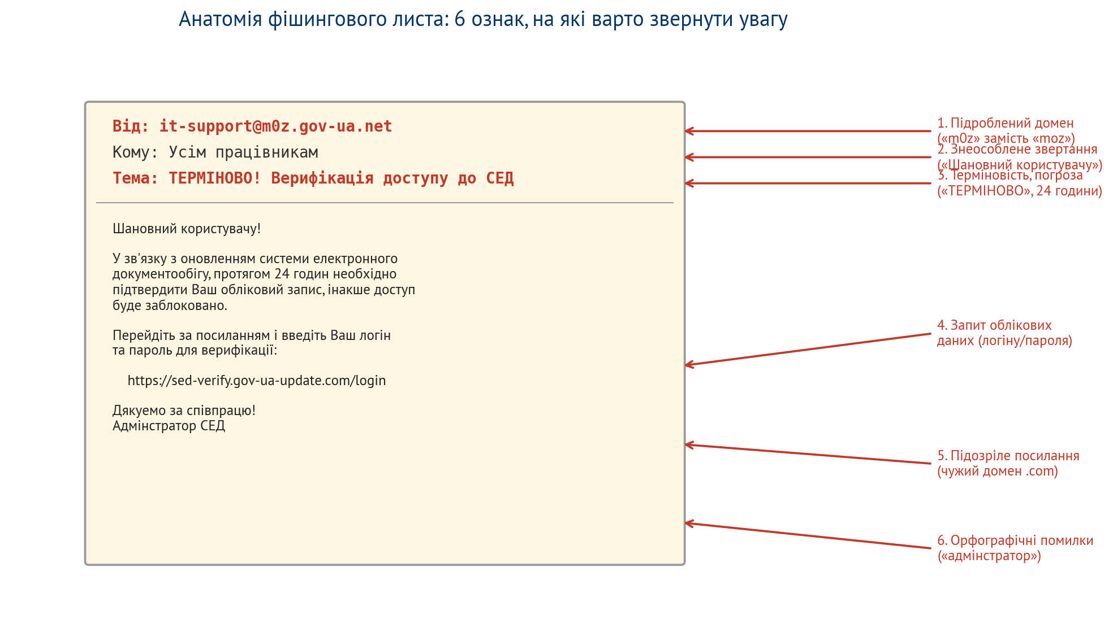
Анатомія фішингового листа: 6 ознак
Notes:
Перед нами — реконструкція листа, дуже схожого на той, що використовувався під час квітневої симуляції НАМН. Розглянемо шість класичних ознак. Ознака один — підроблений домен відправника: тут написано не «moz.gov.ua», а «m0z.gov-ua.net». Літера «o» замінена цифрою «0», а домен взагалі знаходиться в зоні .net, а не .gov.ua. Ознака два — знеособлене звертання «Шановний користувачу». Справжній ІТ-відділ зазвичай знає ваше ім'я. Ознака три — терміновість і погроза на кшталт: «упродовж 24 годин», «доступ буде заблоковано». Це класичний тиск, який вимикає критичне мислення. Ознака чотири — запит облікових даних. Це КАТЕГОРИЧНО червоний прапорець. Жоден реальний ІТ-адміністратор ніколи не просить ввести пароль через лист. Ознака п'ять — посилання веде на сторонній домен з «.com», який не має жодного відношення до МОЗ. Ознака шість — орфографічні помилки. Серйозні установи перевіряють свої розсилки. Один такий «маркер» — вже привід насторожитися. Два і більше — листа можна сміливо видаляти.

Slide 15
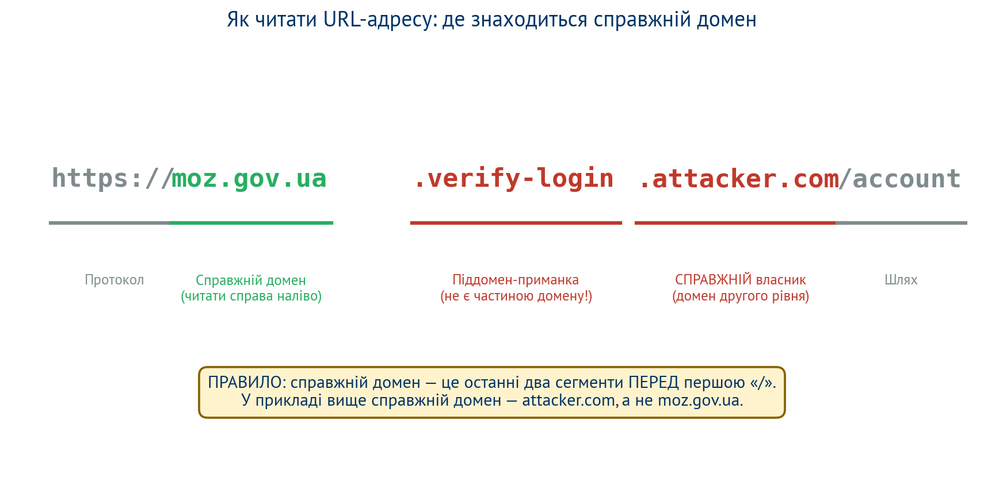
Як читати посилання: справжній домен — праворуч
Правило читання URL — основа гігієни перевірки посилань.
Notes:
Багато хто оманюється тим, що бачить на початку URL знайомі слова — «moz.gov.ua» — і думає: «це наш сайт». Це найпоширеніша помилка. Справжній домен — це останні два сегменти ПЕРЕД першою косою рискою. У цьому прикладі насправді власник домену — attacker.com. А все, що написано лівіше — moz.gov.ua.verify-login — це просто піддомени, які може створити власник домену. Тобто я можу зареєструвати свій власний домен «привіт.ком» і створити піддомен «president.gov.ua.привіт.ком» — і він буде мій. Запам'ятайте: читайте URL справа наліво. Знайдіть першу косу риску після https:// — все, що безпосередньо ліворуч від неї до передостанньої крапки — це справжній домен. Якщо це не «moz.gov.ua», а щось інше — це не МОЗ.

Slide 16
Чек-лист: 10 секунд перед кліком
1. Чи я очікую цей лист? (від цього відправника, на цю тему)
2. Чи правильно написаний домен відправника? (m0z ≠ moz)
3. Чи звертаються до мене на ім'я, чи знеособлено?
4. Чи створюється штучна терміновість, страх, погроза?
5. Чи просять ввести пароль / код / банківські реквізити?
6. Чи збігається текст посилання з реальним URL (наведіть курсор!)?
7. Чи є вкладення з підозрілим розширенням (.exe, .zip, .iso, .docm)?
8. Чи є очевидні орфографічні помилки?
≥ 2 «так» на пункти 2–8 → не клікати, переслати в ІТ-відділ
Notes:
Ось простий чек-лист, який можна виконати за 10 секунд для будь-якого листа. Перше і найважливіше: чи я взагалі очікую цей лист? Якщо лист з'явився «зненацька» — це вже привід для обережності. Другий пункт — домен відправника. Третій — звертання. Четвертий — наявність психологічного тиску. П'ятий — найважливіший: ніколи, нікому, ні за яких обставин не вводьте пароль за посиланням з листа. Якщо потрібно увійти в систему — відкрийте її через закладку у браузері, а не через лист. Шостий — обов'язково наведіть курсор на посилання, НЕ натискаючи, і подивіться у нижньому лівому куті екрана, куди насправді веде це посилання. Сьомий — вкладення. Восьмий — мова. Якщо більше двох пунктів викликають сумнів — лист треба переслати в ІТ-відділ як вкладення і видалити.

Slide 17
Розділ 4. Безпечна робота з поштою та Інтернет
Notes:
Загальні правила гігієни — короткий блок-нагадування з Інструкції.

Slide 18
Чого НЕ можна робити
✗ Відкривати вкладення від невідомих адресатів
✗ Переходити за посиланнями з незапитуваних листів
✗ Повідомляти паролі чи PIN-коди КЕП — навіть «ІТ-працівнику» по телефону
✗ Встановлювати самовільно програми, розширення браузера, VPN, анонімайзери
✗ Передавати службову інформацію через відкриті файлообмінники
✗ Завантажувати / запускати файли з розширеннями
.exe, .bat, .cmd, .reg, .com, .vbs, .msi, генератори ключів
✗ Поширювати матеріали, заборонені законодавством України
✗ Поширювати матеріали, захищені авторськими правами
Notes:
Це — перелік прямих заборон з офіційної інструкції НАМН. Він виглядає очевидним, але кожен пункт народився з реального інциденту. Окремо хочу наголосити на третьому пункті: НІКОЛИ не повідомляйте пароль чи PIN-код КЕП — навіть людині, яка телефонує і представляється ІТ-фахівцем. Справжні ІТ-працівники НІКОЛИ не запитують ваш пароль. Якщо їм треба зайти до вашого ПК, у них є власні службові доступи. Якщо хтось у вас цей пароль просить — він точно зловмисник, незалежно від того, як він представився. Четвертий пункт також критичний: особисті VPN та анонімайзери на робочому ПК — це не «обхід обмежень», це створення тунелю в обхід корпоративного захисту, який може бути використаний для атаки. Розширення .exe, .bat, .vbs, .iso у вкладеннях — практично гарантовано шкідливі.

Slide 19
Розділ 5. Паролі та двофакторна автентифікація
Notes:
Пароль — це ключ до вашого цифрового кабінету. Розберемо, як зробити цей ключ надійним, і як додати другий замок.

Slide 20
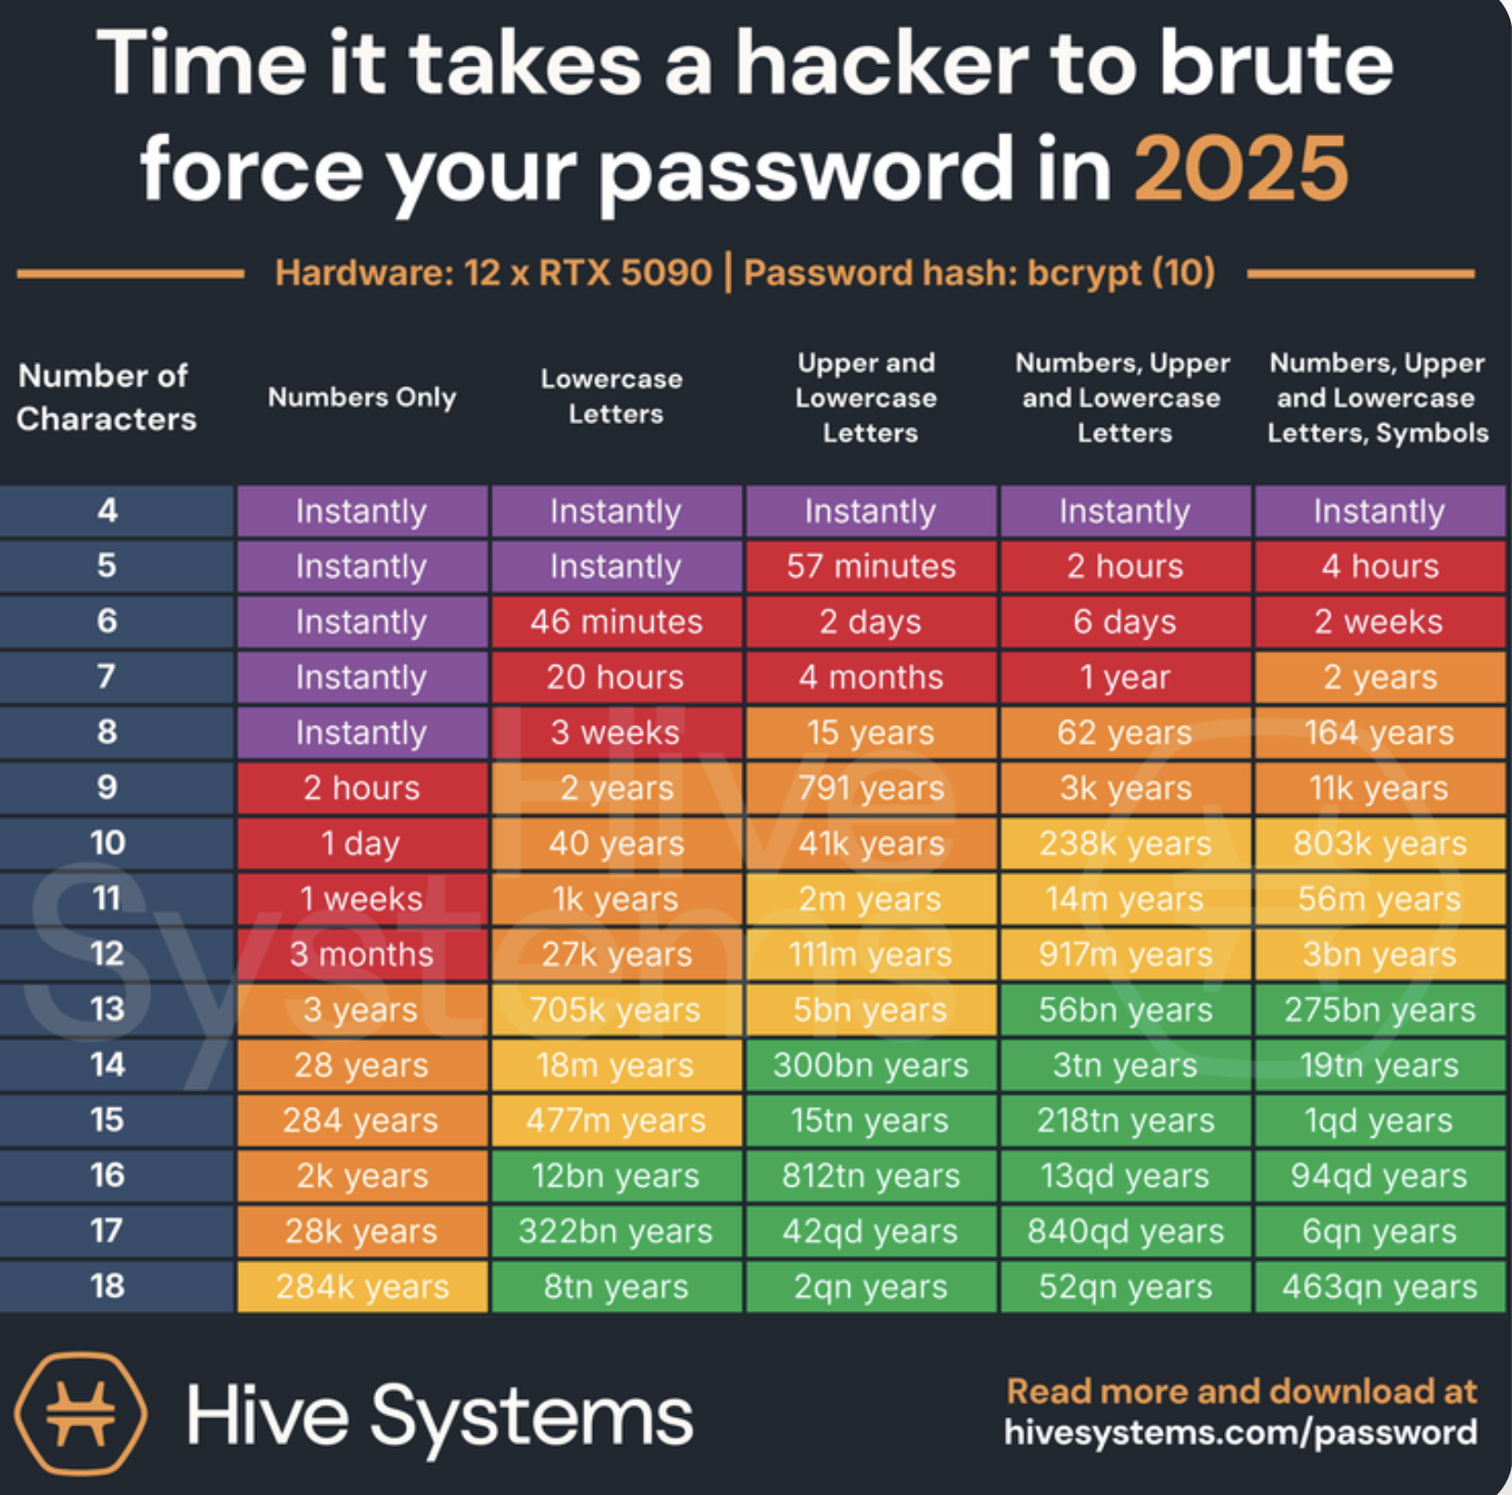
Стійкість пароля до підбору

Slide 21
Як створити надійний пароль
Інструкції для створення:
• Мінімум 8 символів (краще — 12+)
• Великі та малі літери, цифри, спецсимволи (! @ # $ % ^ & *)
• НЕ базується на персональних даних (прізвище, дата народження)
Метод ідентифікаційної фрази:
1. Придумайте фразу: «Моєму сину Павлу три роки»
2. Перші літери: м с П т р
3. Ускладніть: М$пЗР0ky! → такий пароль легко згадати, важко підібрати
(час підбору такого паролю згідно таблиці – 11 тисяч років)
КРИТИЧНО важливе правило: один пароль — один сервіс
Окремий пароль для робочих та особистих ресурсів — ОБОВ'ЯЗКОВО
Notes:
Інструкція НАМН пропонує перевірений підхід: парольна фраза. Замість того, щоб вигадувати випадковий набір символів і записувати його на стікері (чого робити НЕ МОЖНА), беремо знайому особисту фразу — «Моєму сину Павлу три роки». Беремо перші літери, додаємо трохи спецсимволів і цифр — отримуємо «М$пЗР0ky!». Цей пароль ви запам'ятаєте назавжди, бо за ним стоїть особиста історія, але ніхто інший його не підбере. КРИТИЧНО важливе правило: один пароль — один сервіс. Якщо ви використаєте робочий пароль на сайті інтернет-магазину, і той магазин зламають (а зламують їх постійно), зловмисники автоматично спробують той самий пароль на вашій робочій пошті — і матимуть доступ. Це називається credential stuffing, і це масово автоматизована атака.

Slide 22
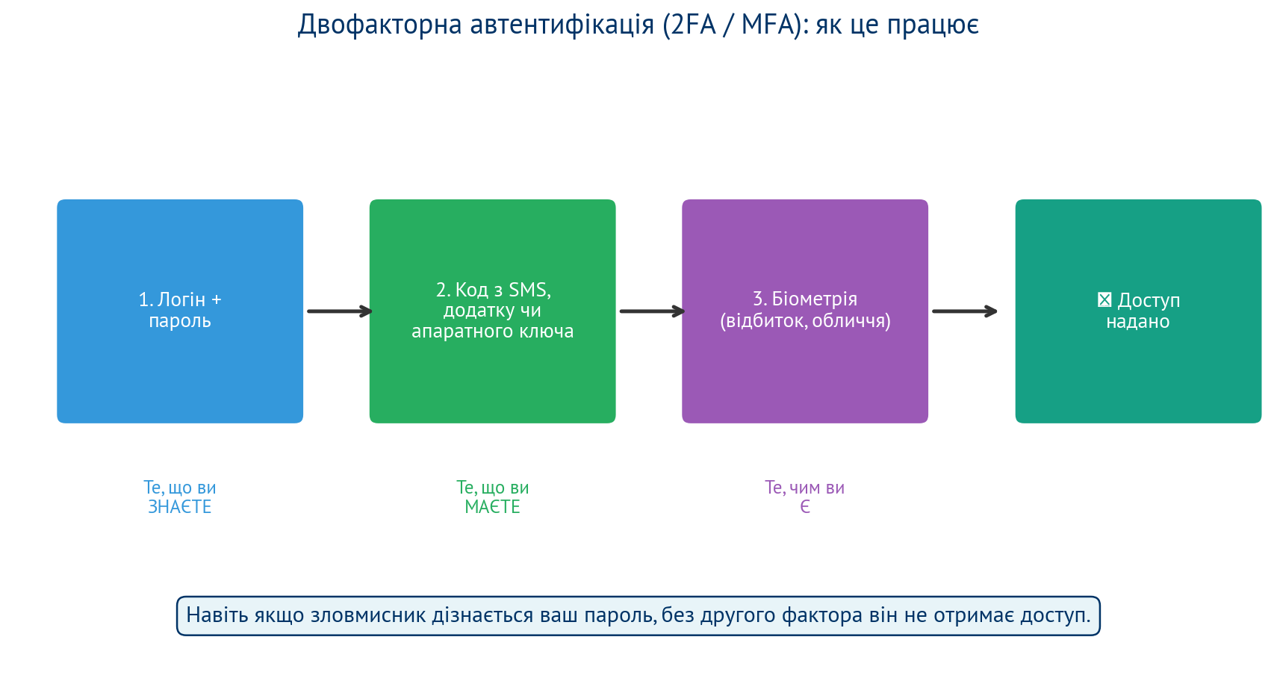
Двофакторна автентифікація (2FA / MFA)
Notes:
Навіть найкращий пароль може бути викрадений — через фішинг, через витік бази даних сервісу, через шкідливе ПЗ. Тому критичні сервіси треба захищати другим фактором. Принцип простий: для входу потрібно щонайменше дві з трьох незалежних речей: те, що ви ЗНАЄТЕ (пароль), те, що ви МАЄТЕ (телефон з кодом, апаратний ключ типу YubiKey), і те, чим ви Є (відбиток пальця, обличчя). Найдоступніший другий фактор — додаток-генератор кодів на телефоні: Google Authenticator, Microsoft Authenticator, FreeOTP. Кожні 30 секунд він генерує новий 6-цифровий код. Зловмисник, навіть знаючи пароль, без вашого телефону не увійде. ОБОВ'ЯЗКОВО увімкніть 2FA на: робочій пошті, особистій пошті, банкінгу, Дії, соцмережах, акаунтах хмарних сервісів. SMS як другий фактор — теж краще, ніж нічого, але вразливе до SIM-swap атак, тож надавайте перевагу додатку-генератору.

Slide 23
Розділ 6. Робоче місце, змінні носії та ШІ
Notes:
Кібербезпека — це не лише про віруси. Це і про фізичну поведінку за робочим столом, і про нові виклики ери штучного інтелекту.

Slide 24
Правило «чистого екрана» і знайдені носії
Чистий екран (Інструкції):
• Залишаєте робоче місце — БЛОКУЙТЕ екран: Win + L (Windows)
• Документи з обмеженим доступом — не залишати у видимості сторонніх
USB-атака («підкинута флешка»):
• Знайдена флешка на парковці / у коридорі / на ресепшні —
це ймовірно ПРИМАНКА (BadUSB, шкідливе ПЗ, що запускається при підключенні)
• Категорично НЕ підключати до робочого ПК
• Передати ІТ-відділу для безпечного аналізу
• Флешки від співробітників, студентів та аспірантів перед використанням обов’язково перевіряти на наявність шкідливого ПЗ, використовуючи антивірус
Notes:
Правило «чистого екрана» здається банальним, але це базова інформаційна гігієна. Відходячи від комп'ютера хоча б на хвилину — блокуйте екран комбінацією Win+L на Windows або Cmd+Ctrl+Q на Mac. Це займає півсекунди і захищає від випадкового підглядання, від колеги-жартівника і від цілеспрямованого insider-зловмисника. Друга поширена і недооцінена атака — підкинутий USB-носій. Класичний експеримент: розкидати флешки на парковці установи. У 50–70 відсотках випадків хтось підбере і підключить «подивитися, що там». На флешці може бути BadUSB — пристрій, що видає себе за клавіатуру і за дві секунди вводить команди для встановлення бекдору. Або файл із заманливим іменем типу «Зарплати_2026.xlsx», який є шкідливим. Правило: знайдена флешка — несете в ІТ-відділ, не в свій комп'ютер.

Slide 25
Безпечне використання ШІ
Категорично НЕ передавайте у ChatGPT, Gemini, Copilot та подібні системи:
• Персональні дані пацієнтів (ПІБ, діагнози, ідентифікаційні дані)
• Службову інформацію з обмеженим доступом
• Внутрішні документи установи, протоколи, скани з печатками
• Облікові дані, токени, ключі API, фрагменти конфіденційного коду
Що ВАЖЛИВО розуміти:
• Дані, надіслані в публічну LLM, можуть зберігатися, використовуватися
для навчання моделей і потенційно «вспливати» у відповідях іншим
• Для роботи з чутливими даними — лише санкціоновані установою рішення
(локальні моделі, корпоративні Enterprise-версії з контролем даних)
Notes:
Нова реальність 2026 року: ChatGPT, Gemini, Copilot стали повсякденними інструментами. Спокуса велика: «дай я скопіюю історію хвороби і попрошу ШІ зробити мені виписку». Категорично НЕ робіть так. Все, що ви вводите у публічний чат-бот, теоретично потрапляє на сервери провайдера, може зберігатися, аналізуватися, використовуватися для навчання. Були реальні випадки витоків — коли інженери великих корпорацій вводили внутрішній код, і фрагменти потім спливали у відповідях іншим користувачам. Для медичної установи витік даних пацієнта через ШІ — це порушення Закону «Про захист персональних даних» і потенційний штраф. Якщо вам потрібен ШІ для роботи з чутливими даними — користуйтеся лише санкціонованими корпоративними рішеннями: локально розгорнутими моделями, Enterprise-версіями з контрактом, що забороняє використання ваших даних для навчання.

Slide 26
Чого НЕ змінювати самостійно
Без узгодження з ІТ-відділом установи КАТЕГОРИЧНО не дозволено:
✗ Зупиняти або вимикати антивірус та інші засоби захисту
✗ Змінювати налаштування поштового та веб-клієнта (правила пересилки!)
✗ Встановлювати програми з невідомих джерел
✗ Додавати свій обліковий запис до груп з підвищеними привілеями
✗ Підключати робочий ПК до неперевірених Wi-Fi мереж
Окрема загроза: правила автоматичної пересилки
(зловмисник, отримавши доступ, налаштовує тиху пересилку всієї пошти собі)
Notes:
Кілька важливих деталей з пункту 4.4 Інструкції. Особливо хочу виділити правила автоматичної пересилки в поштовому клієнті. Класичний прийом зловмисника, який отримав доступ до вашої пошти: він не починає одразу спамити, бо це швидко помітять. Замість цього він тихо створює правило: «всі вхідні листи з темою „договір“, „оплата“, „реквізити“ автоматично пересилати на адресу X і видаляти». Ви місяцями працюєте, не помічаючи нічого, а зловмисник у фоні читає все ваше листування. Періодично перевіряйте у налаштуваннях пошти розділ «Правила» або «Filters» — якщо там є невідомі вам правила, негайно повідомте ІТ-відділ.

Slide 27
Розділ 7. Дії у разі виявлення кіберзагрози
Notes:
Найважливіший блок з практичної точки зору: що робити, якщо ви припустилися помилки або помітили підозрілу активність.

Slide 28
Індикатори компрометації — на що звернути увагу
Технічні:
• Раптове значне уповільнення роботи комп'ютера
• Зникнення, перейменування або спотворення файлів
• Незрозумілі повідомлення про помилки, спливаючі вікна
• Нетипова активність мережевого індикатора у бездіяльному режимі
• Вимога ввести пароль у місцях, де його раніше не запитували
Поведінкові:
• Колеги отримують від вас листи, яких ви не надсилали
• У «Надіслані» з'являються листи, яких ви не писали
• Невідомі правила в налаштуваннях пошти
• Несподівані входи у вашу пошту з інших країн (історія входів)
Notes:
Як зрозуміти, що інцидент уже трапився? Перша група ознак — технічна. Комп'ютер раптом сильно сповільнився — можливо, фоном працює шифрувальник або криптомайнер. Файли зникли або стали відкриватися «крякозябрами» — це фактично сигнал ransomware. Антивірус блимає попередженнями. Дивні вікна, які не вдається закрити. Друга група — поведінкова. Колеги пишуть: «що це за дивний лист ти мені прислав з посиланням?» — це найчастіша ознака того, що вашу пошту скомпрометували. У папці «Надіслані» з'являються повідомлення, яких ви не писали. Або в історії входів пошти — вхід з Нідерландів о третій ночі. Будь-який з цих сигналів — привід негайно діяти за алгоритмом, який зараз розглянемо.

Slide 29
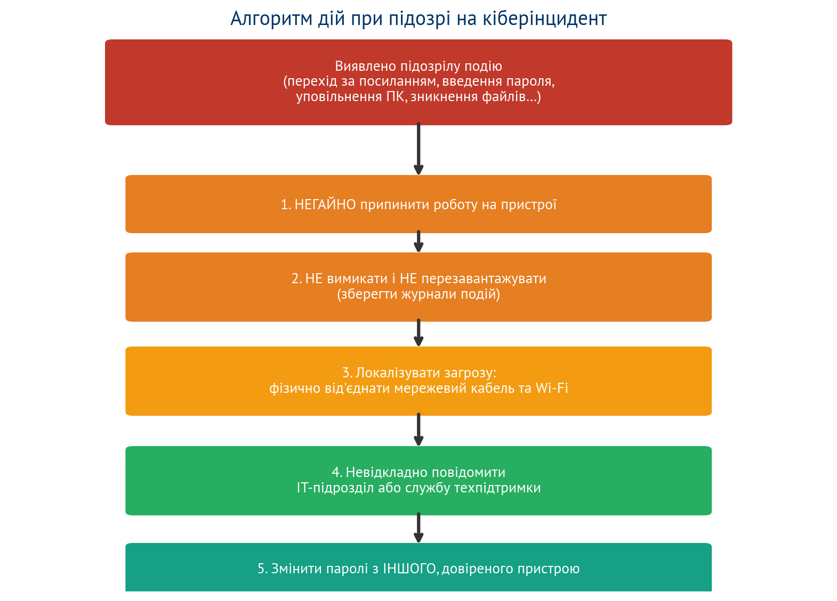
Notes:
Це — точне відтворення алгоритму з пункту 5.2 Інструкції НАМН. П'ять кроків. Крок один: негайно припинити будь-яку роботу на скомпрометованому пристрої. Не намагайтесь «допрацювати ще п'ять хвилин» — кожна секунда дає зловмиснику доступ. Крок два — контр-інтуїтивний, але дуже важливий: НЕ вимикайте і НЕ перезавантажуйте комп'ютер. Багато людей рефлекторно роблять reboot, але це знищує журнали подій у пам'яті, які можуть бути критичними для розслідування. Натомість — крок три — фізично від'єднайте кабель Ethernet з системного блоку та вимкніть Wi-Fi. Це ізолює пристрій від мережі і не дає шкідливому ПЗ поширитися. Крок чотири — невідкладно зателефонуйте у ІТ-підрозділ. Не пишіть лист (ваша пошта може бути скомпрометована) — телефонуйте. І крок п'ять — зайдіть з іншого, ДОВІРЕНОГО пристрою (наприклад, особистого телефону у мобільній мережі, не через робочий Wi-Fi) і змініть паролі на ту пошту, через яку міг статися інцидент, і на інші сервіси, де використовувався той самий пароль.

Slide 30
Куди повідомляти про кіберінцидент
Перший контакт — ІТ-підрозділ вашої установи (телефонувати, не писати!)
Обмін інформацією про загрози — мережа MISP:
https://cert.gov.ua/article/39962
Корисні ресурси для самонавчання:
https://moz.gov.ua/uk/kiberbezpeka
https://www.youtube.com/watch?v=54y73kHuI6M
https://www.hivesystems.com/password-table
https://www.enisa.europa.eu/publications/cyber-hygiene-in-the-health-sector
https://www.enisa.europa.eu/publications/health-threat-landscape
https://www.nist.gov/cyberframework
Notes:
Якщо ви опинилися у ситуації, коли підозрюєте кіберінцидент, перший і найважливіший контакт — ваш ІТ-відділ. Подзвоніть, не пишіть листа. Якщо інцидент серйозний, ІТ-відділ зобов'язаний повідомити CERT-UA — це урядова команда, що централізовано координує реагування на кіберінциденти в Україні. CERT-UA також веде публічну базу індикаторів компрометації, з якою ваш ІТ-відділ може інтегруватися через мережу MISP, як рекомендує лист НАМН. Кіберполіція займається кримінальною стороною — якщо є фінансові збитки, шахрайство, треба писати заяву. Для самонавчання — офіційний навчальний матеріал МОЗ за наведеними посиланнями. Я наполегливо рекомендую переглянути відео, на яке посилається лист НАМН — там за 15 хвилин компактно подано основні правила.

Slide 31
Розділ 8. Підсумки
Notes:
Закріпимо ключові тези лекції у вигляді коротких правил.

Slide 32
10 золотих правил кібергігієни наукового та медичного працівника
1. Не очікую листа — отже, перевіряю відправника і не клікаю наосліп
2. Жоден реальний ІТ-фахівець ніколи не просить мій пароль
3. Терміновість і страх (залякування) у листі — ознака маніпуляції, а не вимоги
4. Перед кліком — навожу курсор, читаю URL справа наліво
5. Унікальний пароль 12+ символів для кожного важливого сервісу
6. 2FA увімкнено на пошті, банкінгу, Дії та робочих системах
7. Відходжу від ПК — Win+L. Знайшов флешку — несу в ІТ-відділ
8. У ChatGPT/Gemini/Copilot не вводжу дані пацієнтів та службову інформацію
9. У разі підозри: припинити роботу → не вимикати → від'єднати кабель Інтернету → дзвонити в ІТ
10. Сумніваєшся — спитай. Краще 1 хвилина перевірки, ніж тиждень відновлення
Notes:
Десять правил, які варто знати напам'ять. Я попрошу вас зараз уважно прочитати їх і подумки оцінити: які з них ви вже виконуєте, а які — ні. Чесна самооцінка важлива. Якщо у вас немає 2FA на робочій пошті — увімкніть її сьогодні. Якщо ви досі користуєтесь одним паролем на кількох сервісах — почніть з найважливішого і поступово розведіть. Якщо ви ніколи не блокували екран — спробуйте виробити цей рефлекс сьогодні ж. Кібербезпека — це звичка, як миття рук перед операцією. Спочатку це дратує, потім стає автоматичним. І так само, як гігієна рук, вона захищає не тільки вас, але й тих, хто від вас залежить — ваших пацієнтів.

